Slide 1
ЕДИНАЯ НЕЗАВИСИМАЯ АССОЦИАЦИЯ ПЕДАГОГОВ
Мы обучаем будущее

Slide 2
Региональная общественная организация «Единая независимая ассоциация педагогов» (РОО "ЕНАП") объединила созданные в 2011 году девятнадцать предметных Ассоциаций педагогов и библиотекарей города Москвы.
Мы обучаем будущее

Slide 3
Предметные ассоциации
Ассоциация учителей русского языка и литературы
Ассоциация учителей иностранных языков
Ассоциация учителей информатики
Ассоциация учителей начальных классов
Ассоциация учителей истории и обществознания
Ассоциация учителей образовательной области «Искусство»
Ассоциация учителей биологии
Ассоциация учителей химии
Ассоциация учителей и преподавателей черчения и смежных дисциплин
Ассоциация учителей математики
Ассоциация учителей физики
Ассоциация учителей географии
Ассоциация учителей технологии
Ассоциация учителей физической культуры
Ассоциация учителей ОБЖ
Ассоциация педагогов дополнительного образования
Ассоциация учителей Православной культуры
Ассоциация педагогов дошкольного образования
Ассоциация школьных библиотекарей
Мы обучаем будущее

Slide 4
Цели и задачи ассоциации:
сформировать единое научно-образовательное пространство г. Москвы;
своевременно информировать учителей и педагогов о происходящем в педагогическом сообществе;
объединить усилия в отстаивании интересов предметов и преподавателей этих предметов;
содействовать созданию комфортной профессиональной среды для учителей;
оказывать методическую поддержку учителям в инновационной деятельности;
развить систему открытой общественной профессиональной сетевой экспертизы – наиболее действенной на сегодняшний день формы обсуждения ФГОС, УМК, конкретных методических разработок педагогов;
оказать помощь в повышении профессионального уровня молодых специалистов и опытных на основе трансляции передового педагогического опыта и инновационной деятельности.
Мы обучаем будущее

Slide 5
Деятельность предметных ассоциаций:
организуем и проводим мероприятия, конкурсы и олимпиады для учителей и учащихся, семинары, круглые столы, конференции, форумы;
выступаем экспертами мониторингов и диагностик МЦКО, конкурсов профессионального мастерства, программ ДПО;
ведем экспертную работу по сопровождению процесса аттестации педагогов;
активно работаем в сотрудничестве с МИОО, МЦКО, ЦПМ, ГМЦ, ведущими российскими и зарубежными издательствами, региональными и всероссийскими предметными ассоциациями учителей.
Мы обучаем будущее

Slide 6
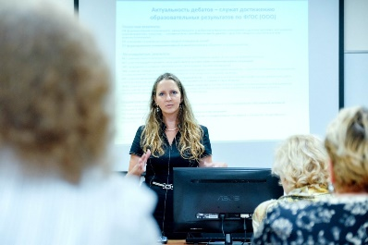
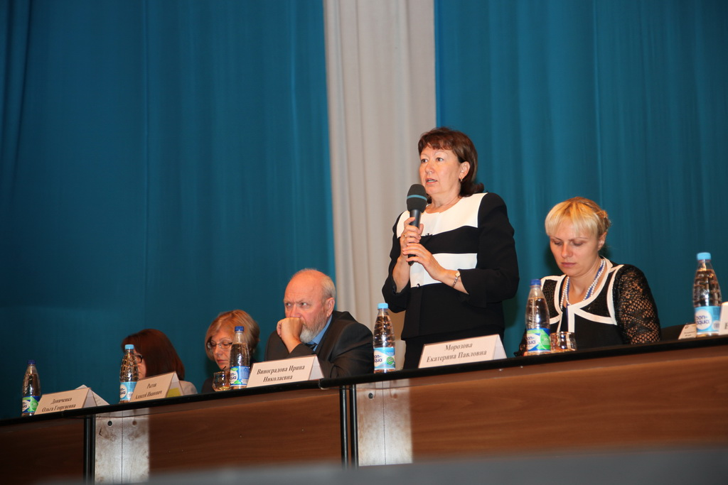
V Московские методические чтения «Фестиваль методических идей». «Учимся и учим в образовательной среде города»
Фестиваль предусматривает публичную презентацию эффективных методик московских учителей-предметников в условиях открытого образования. Мероприятие проводится совместно с Городским методическим центром.
Предполагаемые формы работы: мастер-классы, профессиональные творческие сеты и метапредметные круглые столы на площадках парков, музеев, усадеб, технопарков города. К участию в фестивале в качестве модераторов привлекаются специалисты мирового уровня. Предполагается участие коллег из других регионов.
Мы обучаем будущее

Slide 7
VI Форум-семинар педагогического актива города Москвы «Надежной школе – надежного учителя» в рамках проекта Департамента образования «Готов к учебе, жизни и труду!». 23 августа 2017 г. Российский университет дружбы народов.
Форум выполняет несколько функций:
информационную (специалисты мирового уровня информируют педагогов об изменениях в преподавании, разъясняют сущность этих изменений);
мотивирующую (лучшим педагогам вручаются грамоты и благодарности, формируется позитивный настрой в преддверии нового учебного года);
общественно-политическую (вырабатываются решения по ключевым вопросам образовательной политики в области предметного содержания и методик преподавания; определяются основные дефициты, проблемные зоны).
Предполагается привлечение участников из других регионов.
Мы обучаем будущее

Slide 8
Издания Ассоциации
Сборник научно-практических материалов по итогам I Московских методических чтений «Фестиваль методических идей» — 2013
Сборник научно-практических материалов по итогам II Московских методических чтений «Фестиваль методических идей» — 2014
Сборник научно-практических материалов по итогам III Московских методических чтений «Фестиваль методических идей» — 2015
Сборник научно-практических материалов по итогам IV Московских методических чтений «Фестиваль методических идей» — 2016
Сборник научно-практических материалов по итогам V Московских методических чтений «Фестиваль методических идей» — 2017 1 часть
Сборник научно-практических материалов по итогам V Московских методических чтений «Фестиваль методических идей» — 2017 2 часть
Мы обучаем будущее

Slide 9
Спасибо за внимание!
Мы обучаем будущее
www.enap.info

